Slide 1
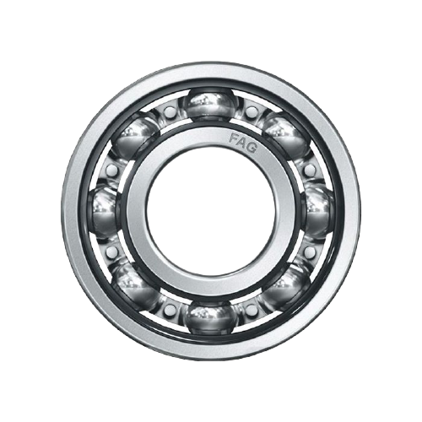

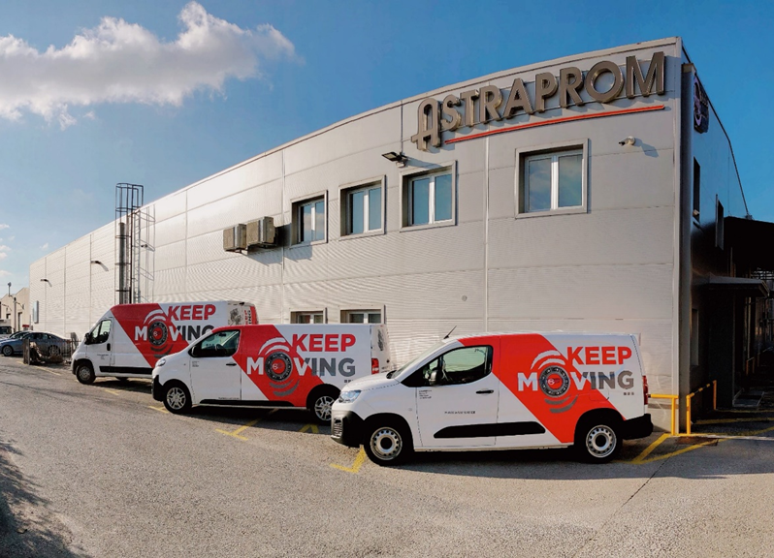


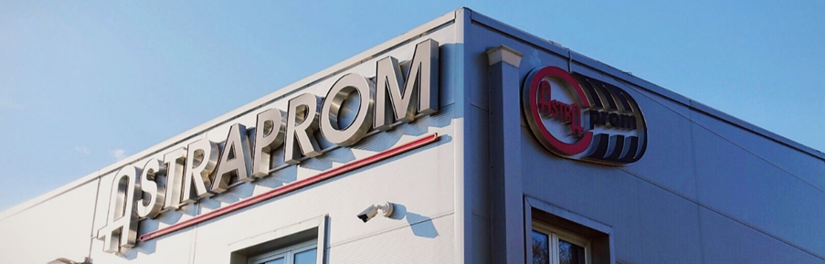


Slide 2

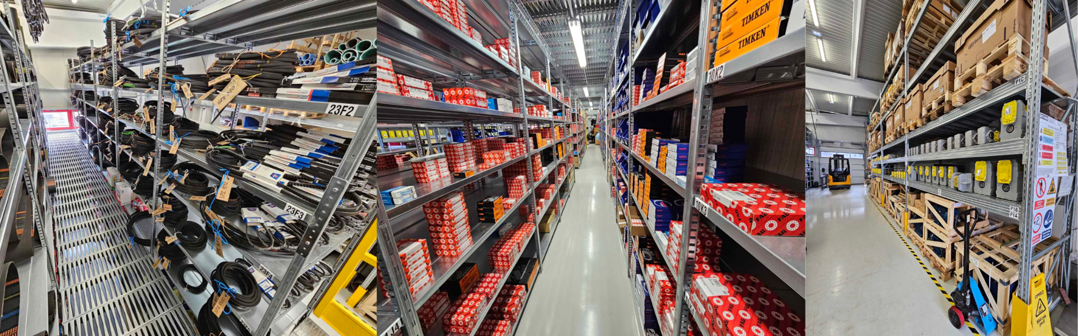




O NAMA
POUZDANOST KOJA TRAJE
ASTRAPROM d.o.o. je privatna tvrtka osnovana 1994. godine, specijalizirana za distribuciju rezervnih dijelova za industriju, obrtništvo i održavanje.
Fokusirani smo na kvalitetu, brzinu i individualan pristup svakom klijentu.
Naša ponuda obuhvaća:
ležajeve, elektromotore, reduktore, pogonsko remenje, lance, brtvila, ljepila, maziva, gumeno tehničku robu i tehničke plastike.
Svaki proizvod, svaka isporuka i svaka suradnja temelji se na istom principu:
maksimalna pouzdanost bez kompromisa.
Sarajevo
01.08.2025.
Samobor
01.03.2022.
Novska
02.01.2025.
Rijeka

Slide 3


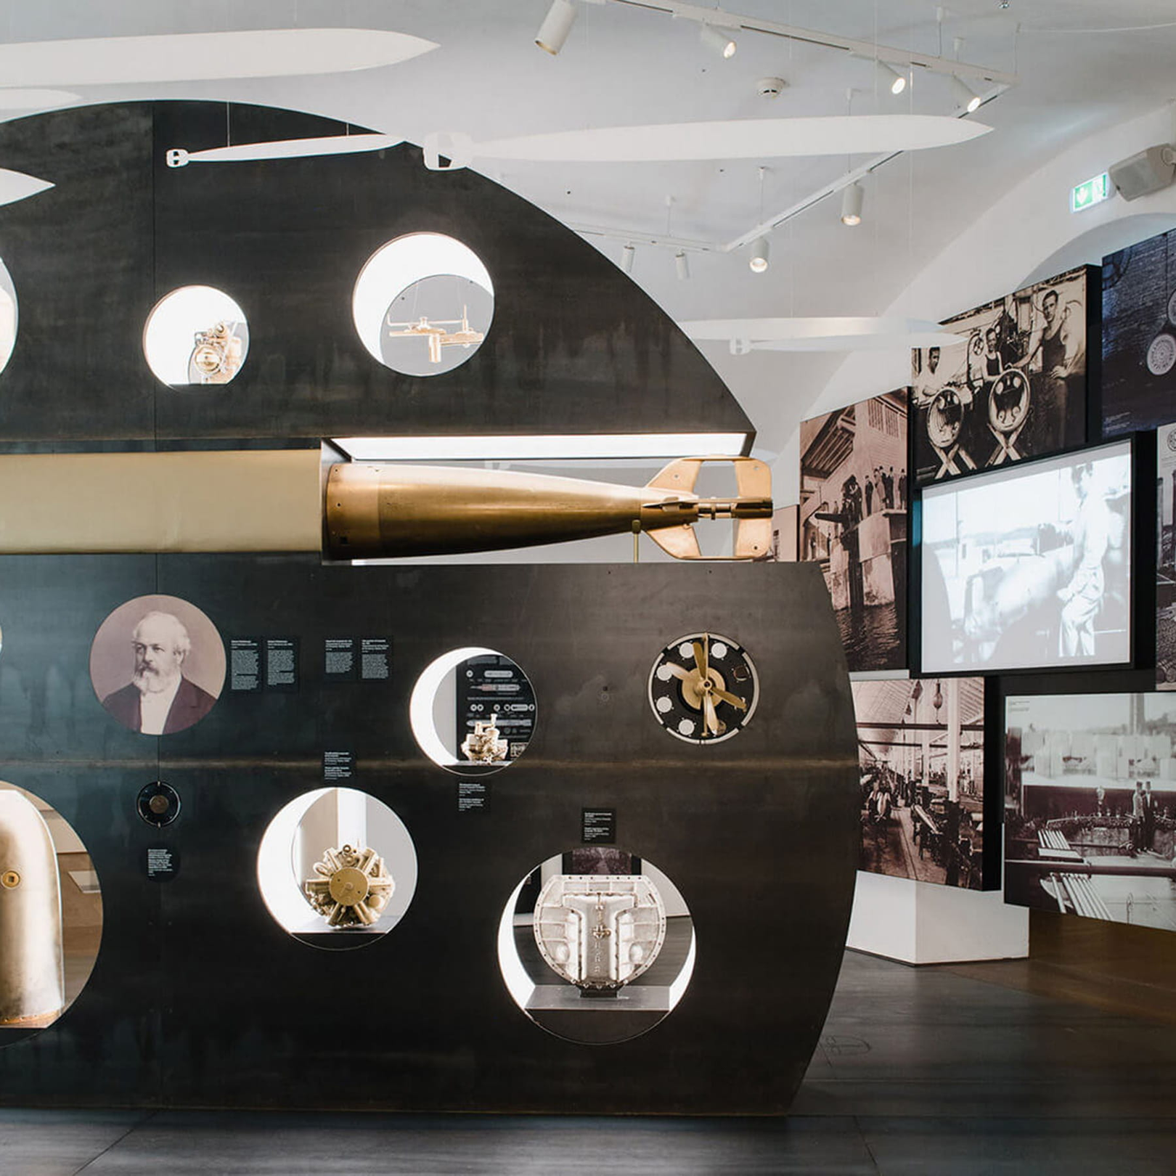

RIJEKA, HRVATSKA
Rijeka je najveći lučki grad u Hrvatskoj i jedno od najvažnijih prometnih i logističkih središta na Jadranu.
⚓ Lučki grad – ključna veza srednje Europe s morem
🚢 Kontejnerski terminali – važni za međunarodnu trgovinu i logistiku
🔥 LNG terminal (Krk) – strateški energetski značaj za regiju
⚽ Nogomet – HNK Rijeka jedan od vodećih klubova u Hrvatskoj
🏛️ Muzej šećera – dio Muzej grada Rijeke, simbol industrijske povijesti
🌴 Opatija (u blizini) – poznato turističko odredište na Kvarneru

Slide 4


NAŠI DOBAVLJAČI
Suradnjom s vodećim svjetskim proizvođačima osiguravamo vrhunsku kvalitetu, pouzdanost i dugoročnu sigurnost za naše klijente.
Globalni proizvođači
Provjerena kvaliteta
Direktna suradnja
Brza dostupnost

Slide 5
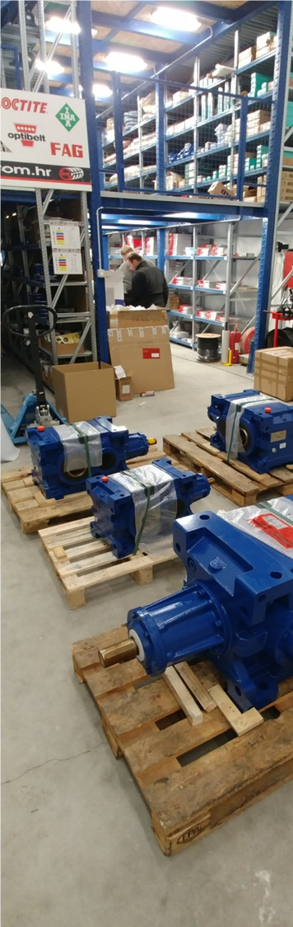
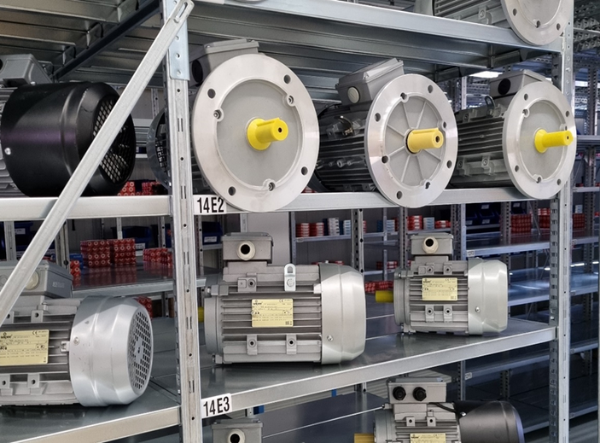


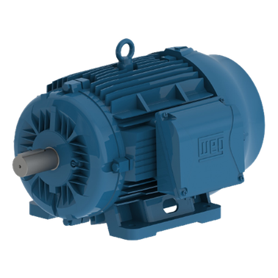

ELEKTROMOTORI I
REDUKTORI
Industrija • Automatizacija • Proizvodnja • Održavanje
✔ Elektromotori visoke učinkovitosti (IE2, IE3, IE4)
✔ Industrijski reduktori za sve vrste primjena
✔ Kompletna pogonska rješenja
Pouzdana rješenja za industrijske pogone kroz suradnju
s vodećim svjetskim proizvođačima.

Slide 6
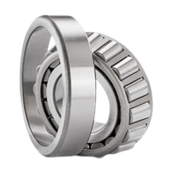
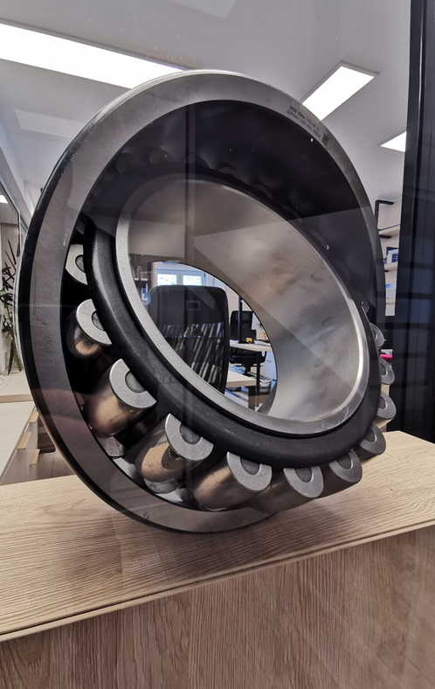




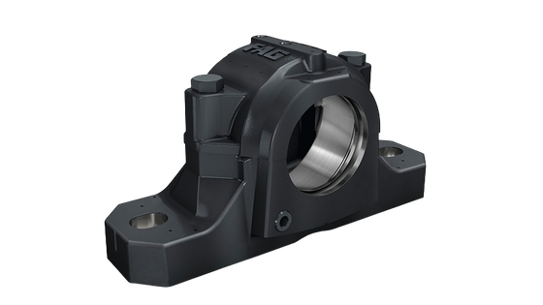

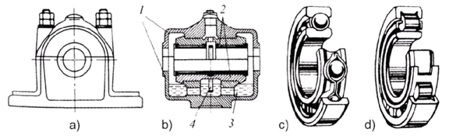
LEŽAJEVI I PRIBOR ZA LEŽAJEVE
Naša ponuda obuhvaća širok spektar rješenja – od standardnih do specijaliziranih ležajeva, kao i kompletan pribor za montažu, održavanje i zaštitu.
Bez obzira na industriju ili primjenu, osiguravamo pouzdana rješenja koja garantiraju kontinuiran i siguran rad sustava.
✔ Kuglični i valjkasti ležajevi
✔ Konusni, cilindrični i bačvasti ležajevi
✔ Samopodesivi i aksijalni ležajevi
✔ Kućišta ležajeva i zglobni ležajevi
✔ Pribor: brtve, matice, prstenovi, osigurači,...
ASORTIMAN

Slide 7

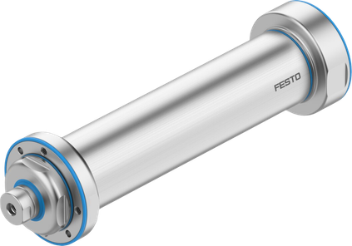
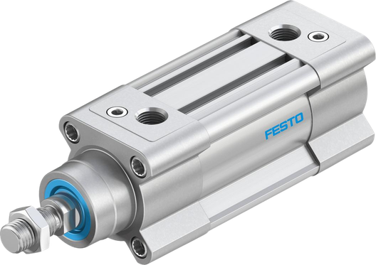
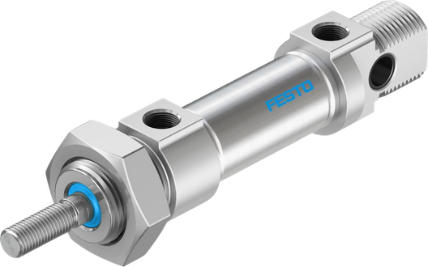
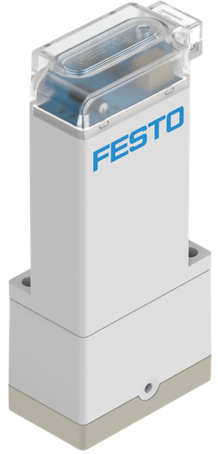
KOMPONENTE I RJEŠENJA
Pneumatski cilindri
Ventili i ventilni otoci
Priključci i crijeva
Senzori i aktuatori
INDUSTRIJSKA RJEŠENJA
Pouzdana rješenja za modernu automatizaciju
FESTO PNEUMATIKA I AUTOMATIZACIJA
Vrhunska kvaliteta i preciznost
Rješenja za industrijsku automatizaciju
Energetski učinkoviti sustavi
Dug vijek trajanja i pouzdan rad

Slide 8

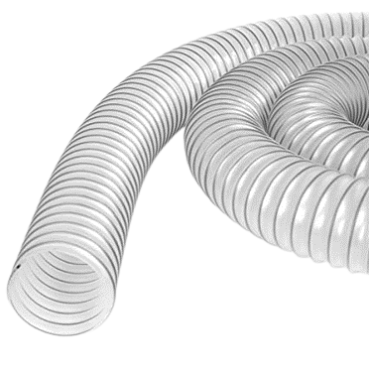
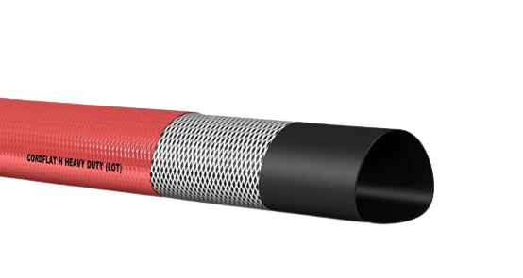
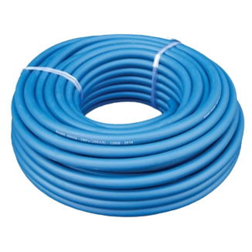
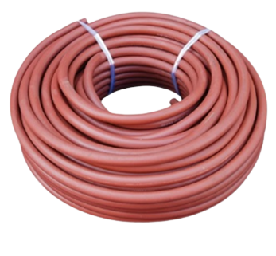
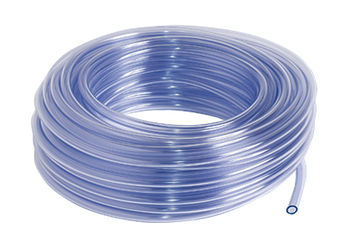
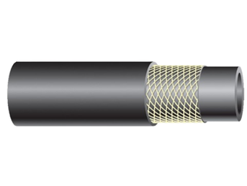
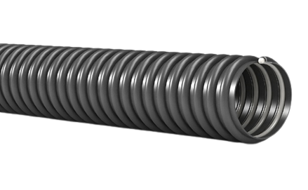
CIJEVI
Kompletan asortiman gumenih i PVC cijevi za transport različitih medija: voda, zrak, ulje, plinovi, kemikalije i prehrambeni proizvodi.
✔ Gumene i PVC cijevi
✔ Industrijska i prehrambena primjena
✔ Otpornost na tlak, temperaturu i kemikalije
✔ Različiti promjeri i specifikacije

Slide 9
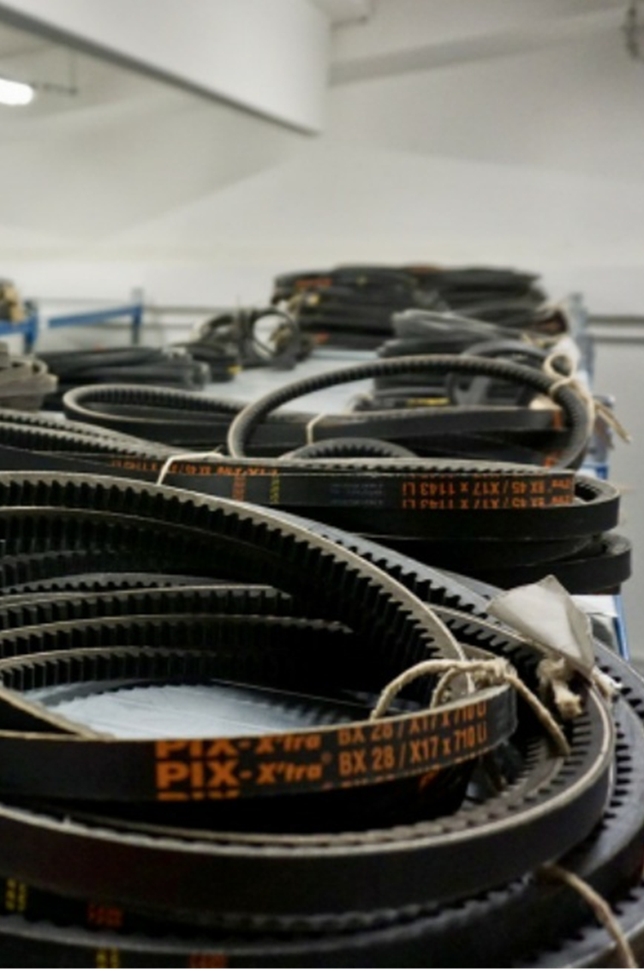



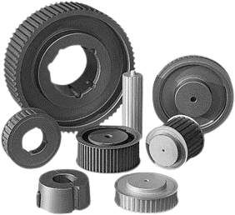
REMENJE I REMENICE
Remenje vrhunske kvalitete koje omogućuje pouzdan prijenos snage, visoku učinkovitost i dug vijek trajanja, uz otpornost na habanje, temperaturu i kemijske utjecaje.
ASORTIMAN
✔ Klinasto remenje
✔ Zupčasto remenje
✔ Remenice i dodatna oprema
✔ Visok prijenos snage
✔ Smanjeno proklizavanje
✔ Otpornost na temperaturu i kemikalije
✔ Dug vijek trajanja

Slide 10
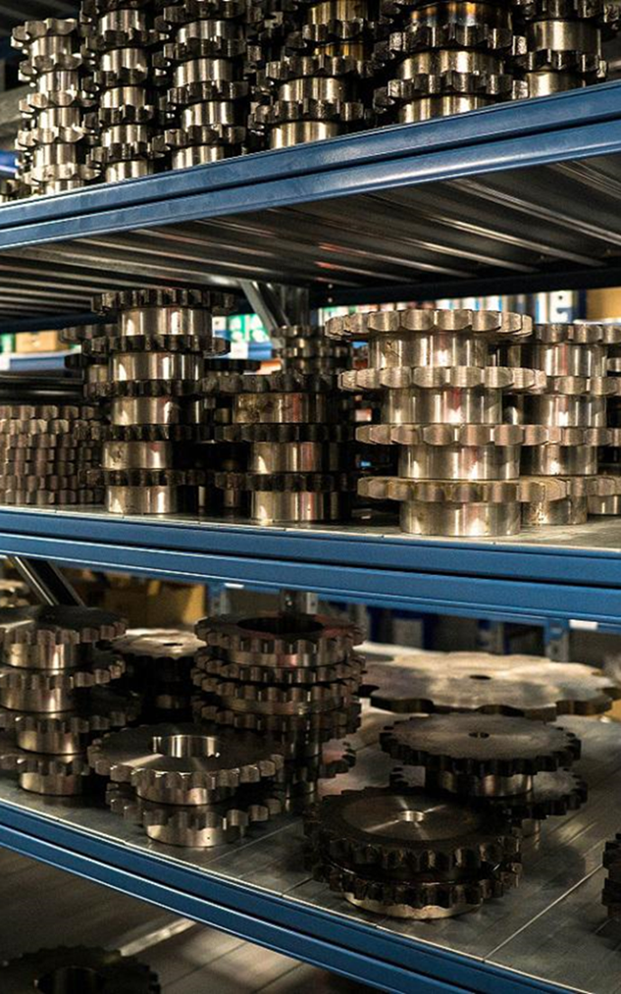
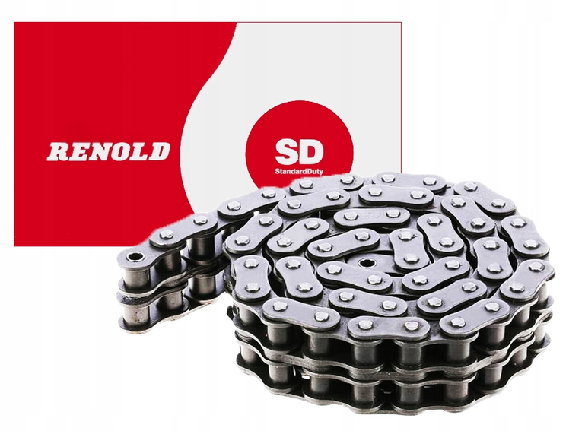

GALOVI LANCI
I LANČANICI
U PONUDI:
✔ Galovi lanci
✔ Transportni lanci
✔ Podizni lanci
✔ Lančanici
Industrija • Automatizacija • Proizvodnja • Održavanje
✔ Jednoredni, dvoredni i troredni
✔ Visoka otpornost na habanje
✔ Dug vijek trajanja
✔ Industrijska primjena

Slide 11
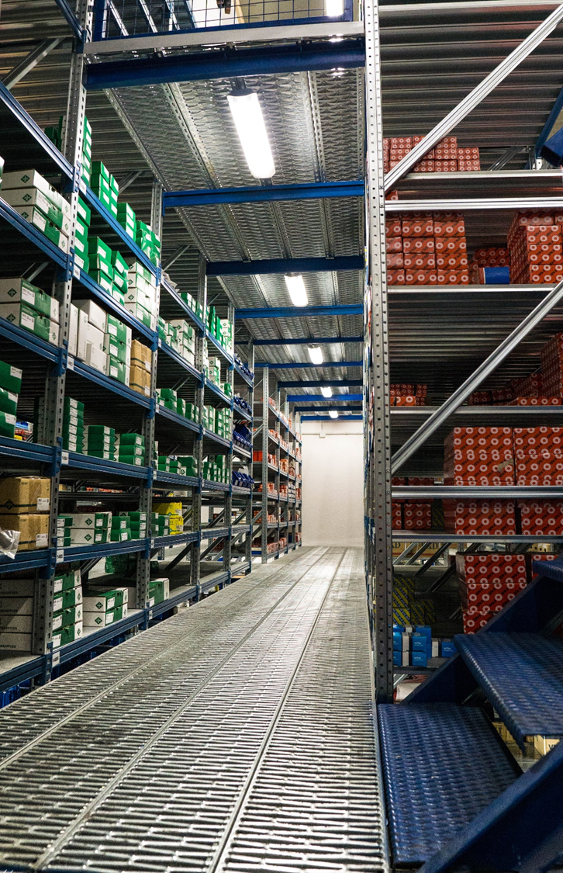



SPOJKE I SPOJNI ELEMENTI
Spojke omogućuju prijenos okretnog momenta između vratila, uz kompenzaciju odstupanja i smanjenje vibracija, osiguravajući stabilan i pouzdan rad sustava.
KLJUČNE PREDNOSTI
✔ Prijenos snage bez gubitaka
✔ Smanjenje vibracija i opterećenja
✔ Kompenzacija neusklađenosti
✔ Dug vijek trajanja
ASORTIMAN
✔ Elastične spojke
✔ Zupčaste spojke
✔ Disk spojke
✔ Spojni elementi

Slide 12
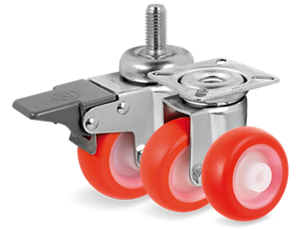
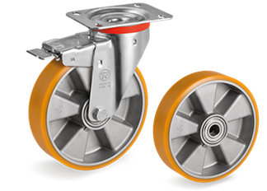
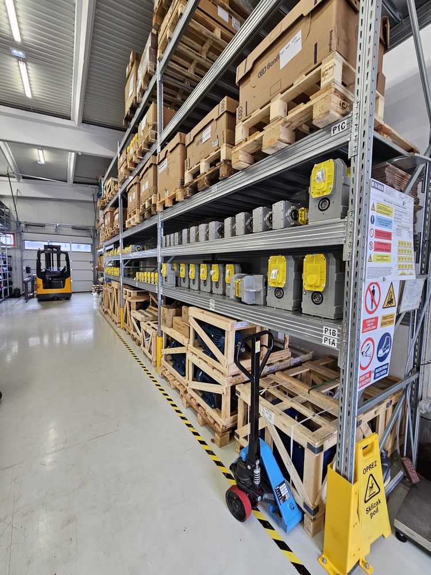
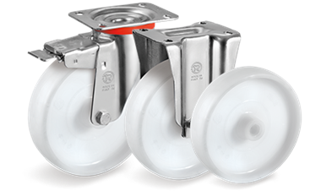
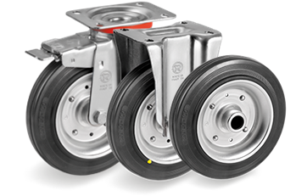

KOTAČI
ASORTIMAN
✔ Polipropilen
✔ Poliamid
✔ Poliuretan
✔ Gumeni kotači
✔ Kotači za visoke temperature
PREDNOSTI
✔ Visoka nosivost
✔ Dug vijek trajanja
✔ Otpornost na habanje
✔ Pouzdan rad u industriji

Slide 13
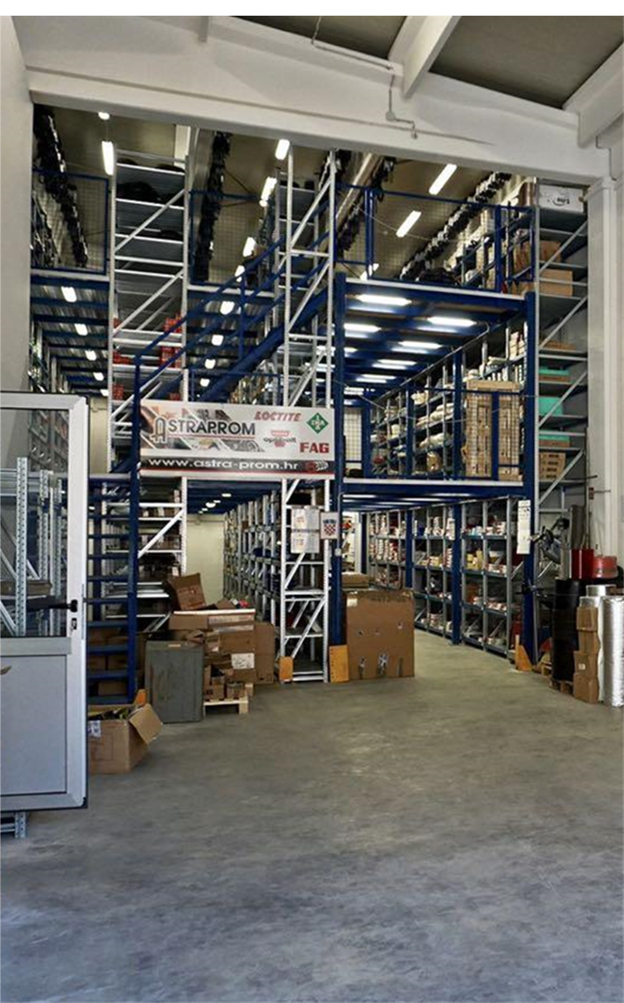




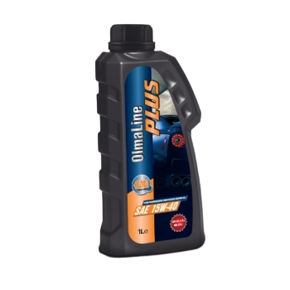
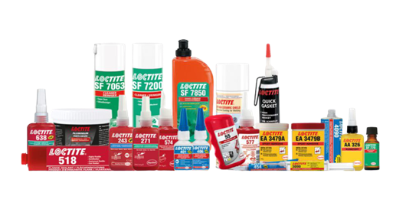
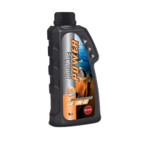
LJEPILA, ULJA I MAZIVA
✔ Visoka učinkovitost
✔ Zaštita i podmazivanje
✔ Otpornost na ekstremne uvjete
✔ Profesionalna industrijska primjena
ASORTIMAN
✔ Ljepila i brtvila
✔ Industrijska maziva
✔ Tehnički sprejevi
✔ Sredstva za održavanje

Slide 14

OLMA MAZIVA
Širok asortiman industrijskih i automobilskih maziva
Vrhunska zaštita i dugotrajan rad strojeva
Smanjenje trošenja i povećanje učinkovitosti
Prilagođena rješenja za različite industrije

Slide 15

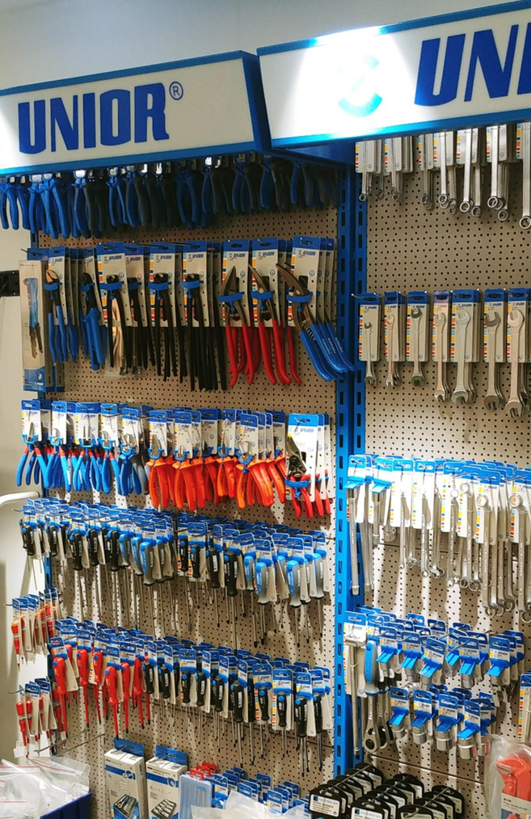

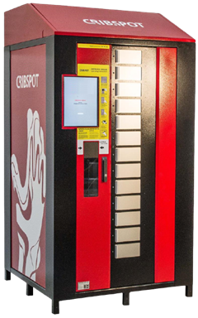
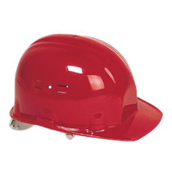
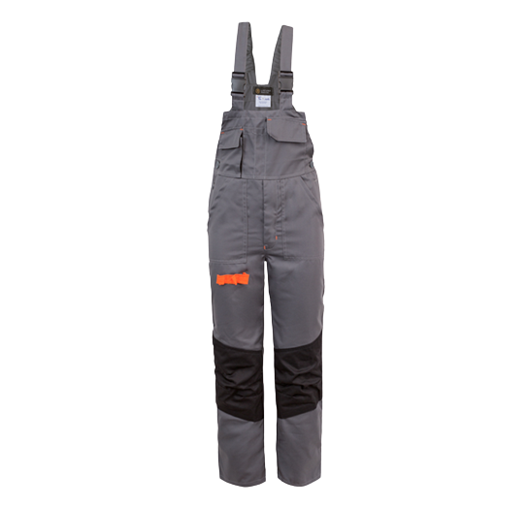
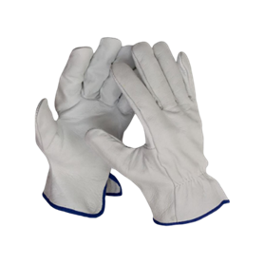
ODJEĆA/OBUĆA ZAŠTITE NA
RADU I VENDING
ZAŠTITNA OPREMA
✔ Radna odjeća i obuća
✔ Rukavice i zaštitna oprema
✔ Kacige i dodatna oprema
✔ Prilagođeno svim industrijama
VENDING RJEŠENJA
✔ Dostupnost proizvoda 24/7
✔ Smanjenje potrošnje (30–40%)
✔ Automatsko praćenje i kontrola
✔ Održavanje i servis uključeni

Slide 16
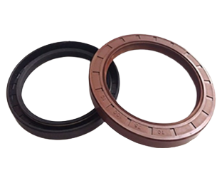
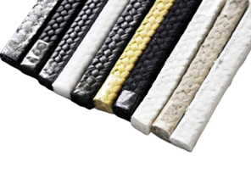
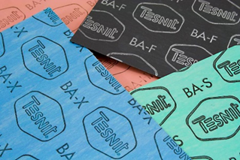
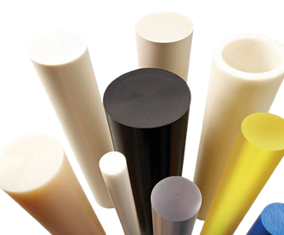
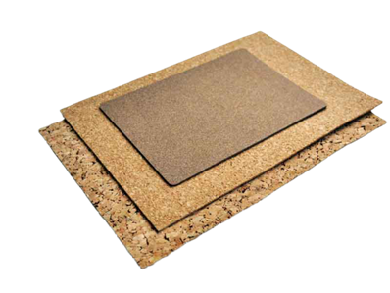
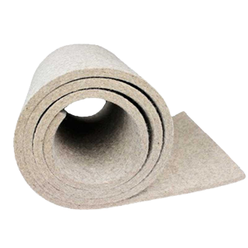
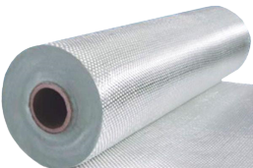
BRTVENI PROIZVODI
ASORTIMAN
✔ Brtvene pletenice
✔ Tehničke gume
✔ O-ring prsteni
✔ Semerinzi
✔ Tehnička plastika
PRIMJENA
✔ Brtvljenje i zaštita sustava
✔ Otpornost na tlak i temperaturu
✔ Industrijska i tehnička primjena

Slide 17





www.astra-prom.hr
info@astra-prom.hr
Rijeka
Samobor
Novska
Sarajevo
+ 385 51 223 633
Marinići 199
51216 Viškovo
Rudarska draga 11b
10430 Samobor
Zagrebačka ul. 55
44330 Novska
+385912236363

